Slide 1
2DEE支援状況報告（法規認証TPS）
2025/7/18
電技改革支援部 DX企画G 横山(一)

Slide 2
目次
(2DEE)法規認証TPS活動概要 デジカケをクローズし、7月から2DEEの法規認証TPS活動に参画
活動背景
大日程
体制
1Qまでの活動状況
目指す姿
進め方
(DIT)RxSWIN法規対応活動との連携について 法規認証TPS活動と関連し、DIT案件も立ち上げ
RxSWIN法規対応活動概要
法規認証TPS活動と連携について
DITからシステム化検討依頼
TS内の分担案

Slide 3
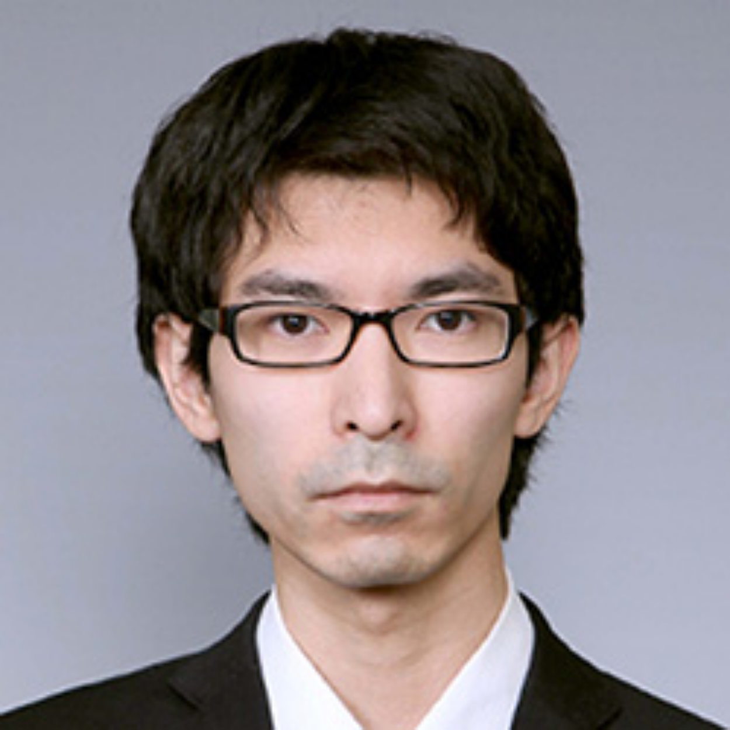
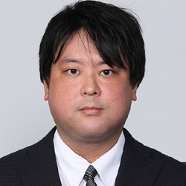
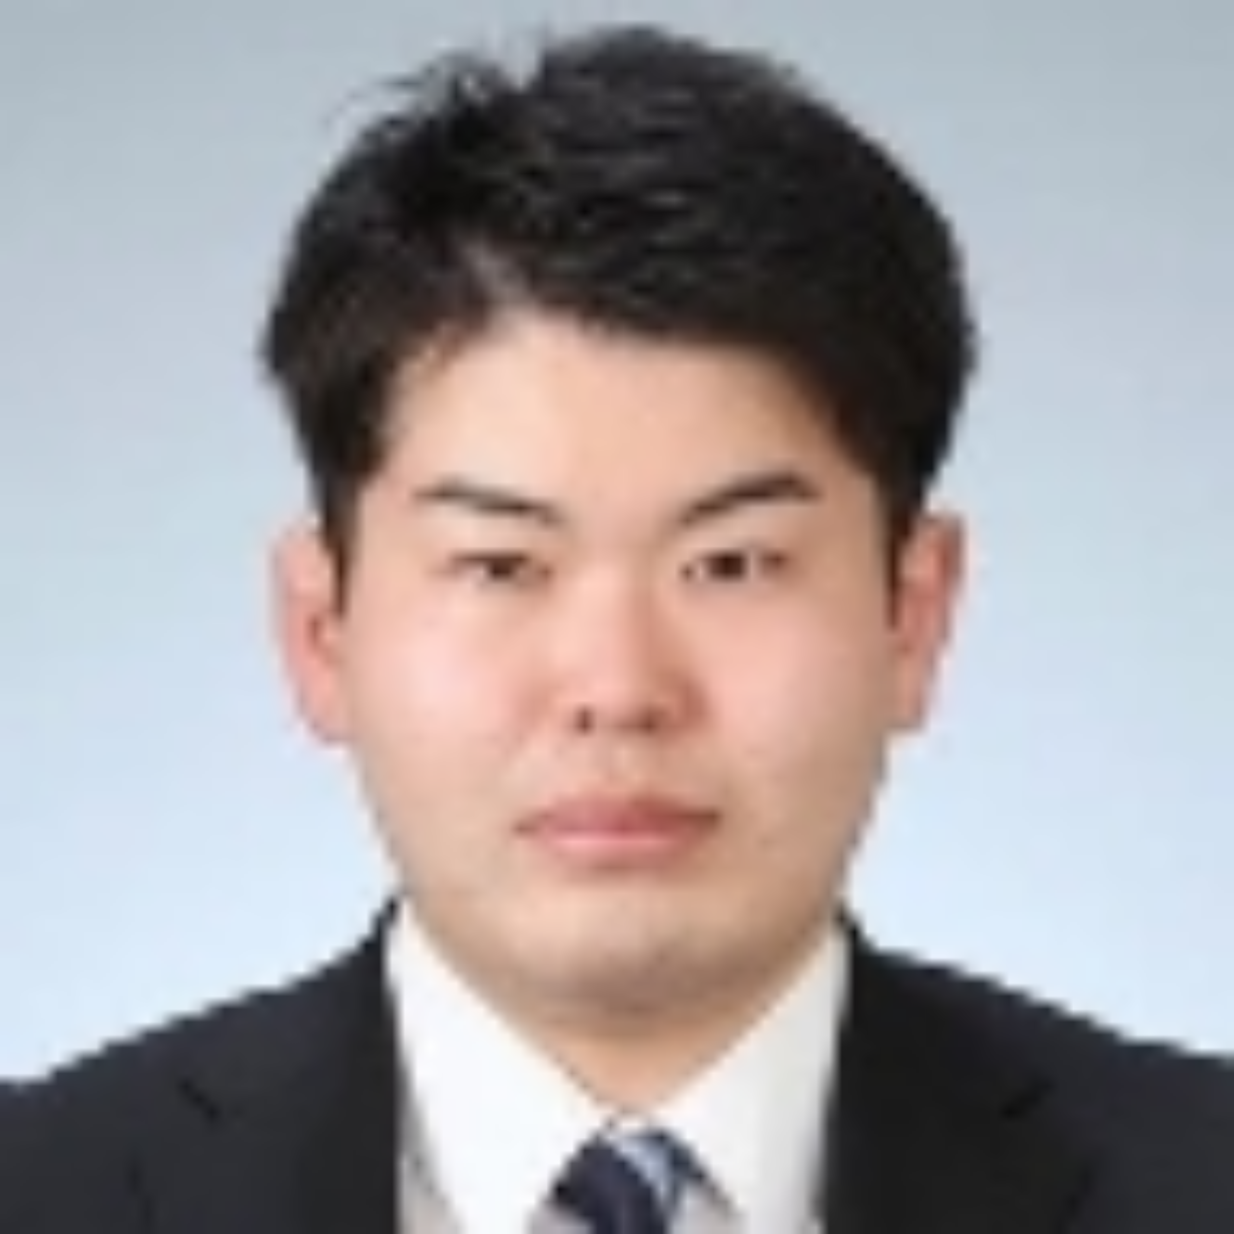
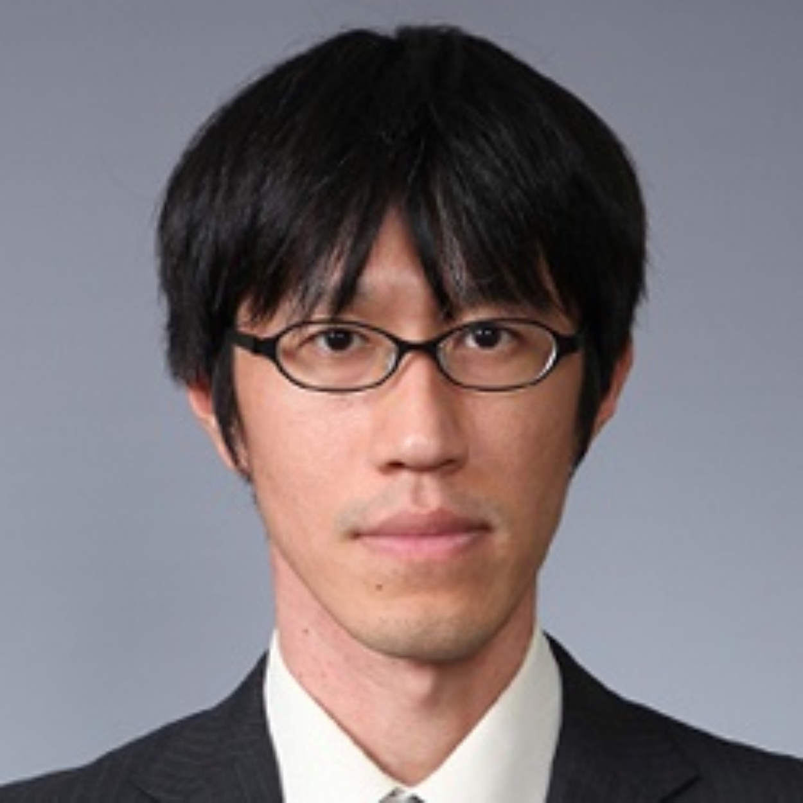
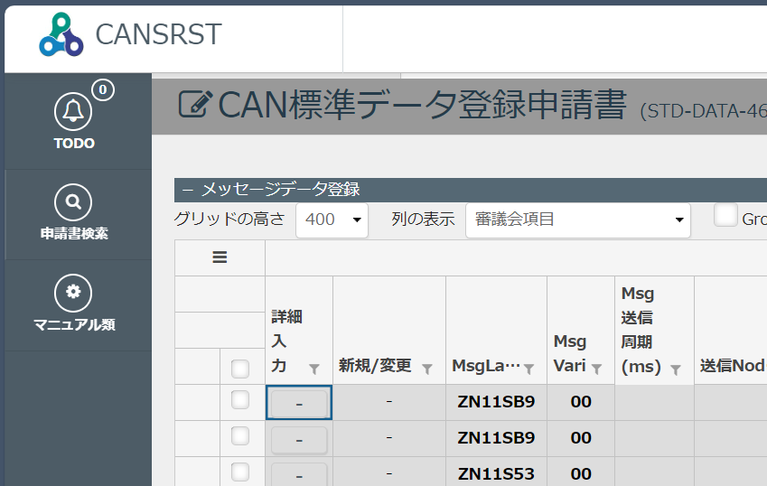
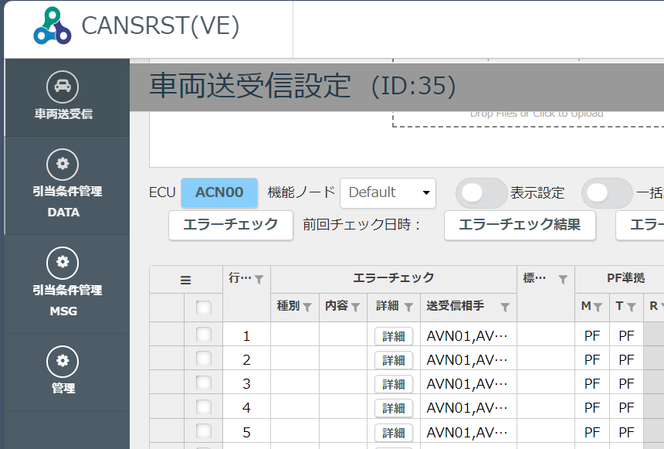
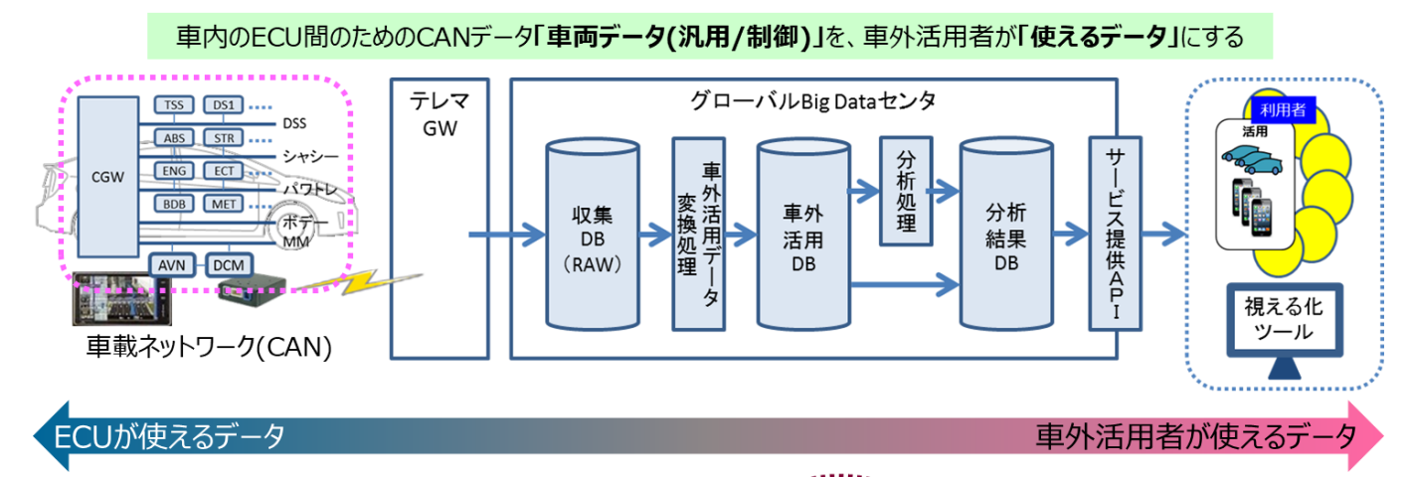
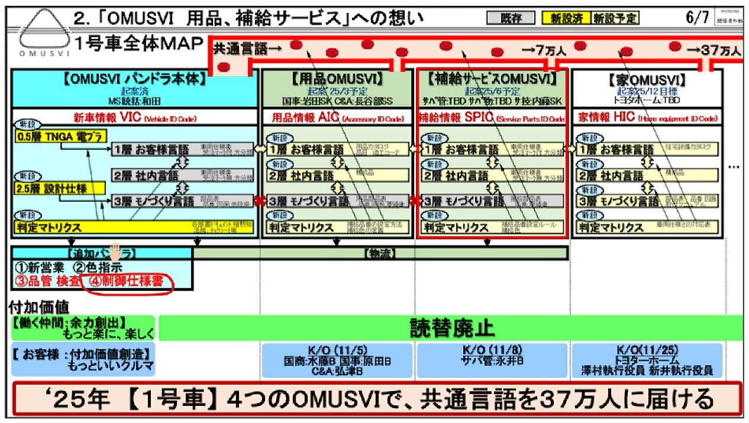
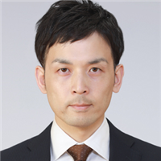
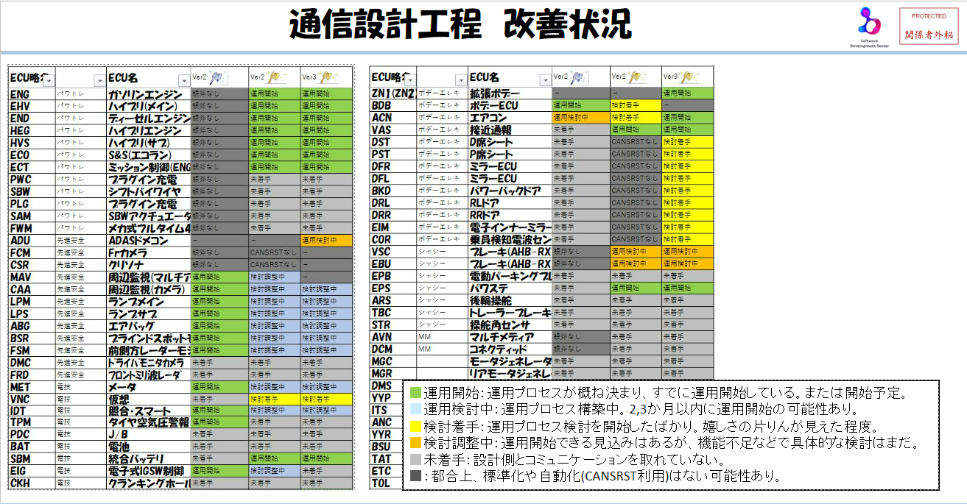
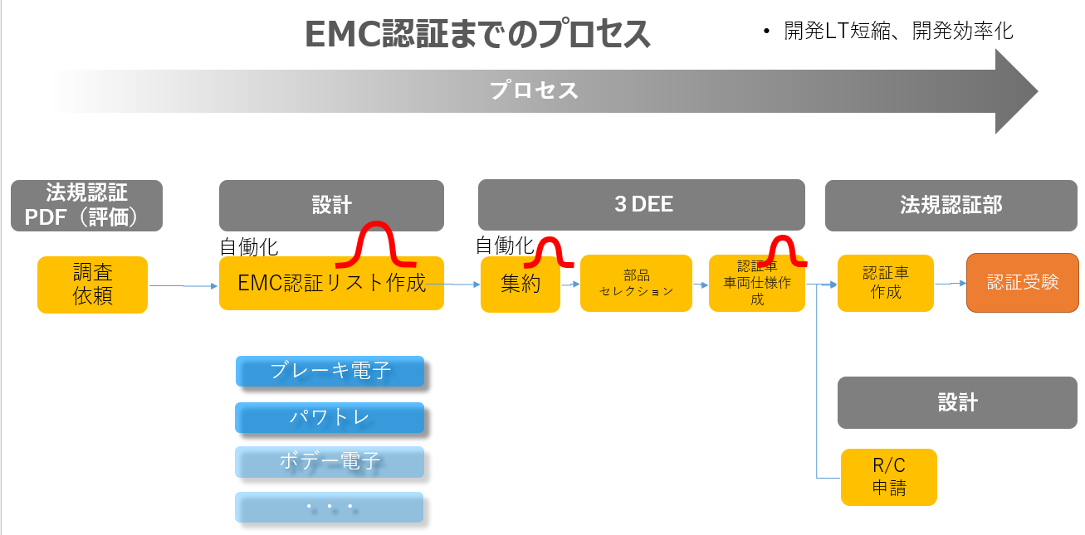
活動背景
2DEEに対し、以下の4軸でTPS活動を支援中。
標準通信設計TPS
w/2DED、ECU標準設計
TLDを見据えて
STOP
車両通信設計TPS
w/車両バスマネ、ECU標準・車担
CAN300TPS
w/2DED、情報基盤開発部
設計情報流通TPS
w/設計部署、サ技部
標準CANSRST開発
車両CANSRST開発
ECU個別改善
CAN300TPS
制御仕様書TPS
法規認証TPS
車両通信設計工程の
改善活動
制御仕様書×後工程に着目した改善活動
CAN300システム全体の
工程スルー改善活動
標準通信設計工程の
改善活動
(2DED発注)
’25/7月 Join★
新業務プロセスの
展開推進活動
（TPSカウンターパート）
各認証への設計情報流通に着目した改善活動

Slide 4
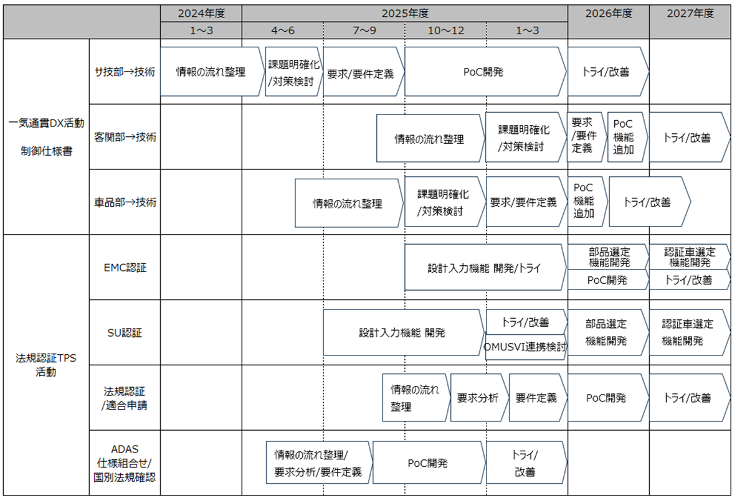
大日程
案件としては 制御仕様書TPSとセットで受託
こちらは山崎さんにて推進
主に設計の法規認証対応業務に関して 複数テーマを五月雨式に推進

Slide 5
体制
設計
TMC設計部署
BM
仕入れ先
認証関連部署
3DEE（EMC）
OTA推進室（SU）
2DED、1DEE（CS）
（法規認証/適合申請）
MVC（ADAS）
法規認証部
法規認証TPS活動支援
TS
2DEE
TISA
山崎
2G: しくみ化
長屋GM
榊原SN
山本
横山
高木
1G: TPS推進
三嶋GM
稲向SN
NBX
1Qは山崎さんにて推進 2Qから横山が巻取り中

Slide 6
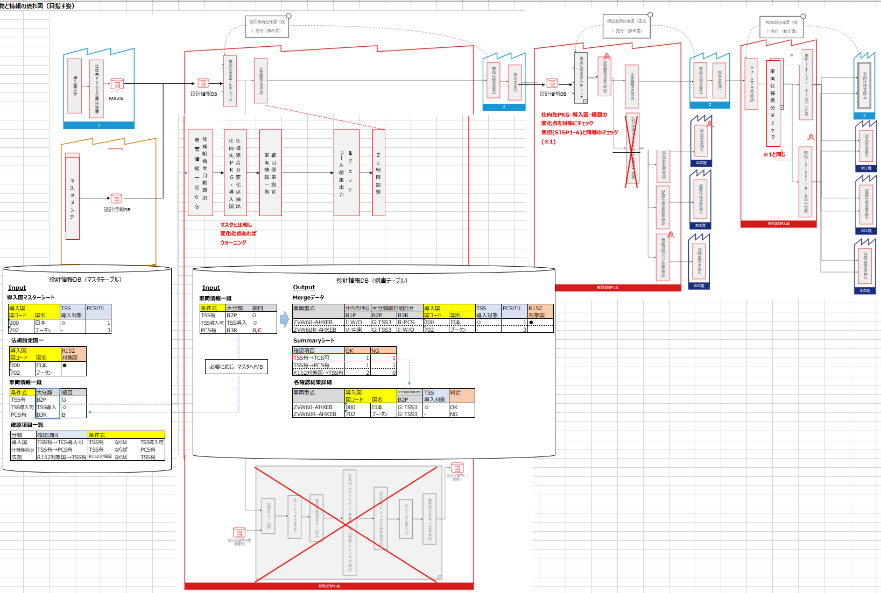
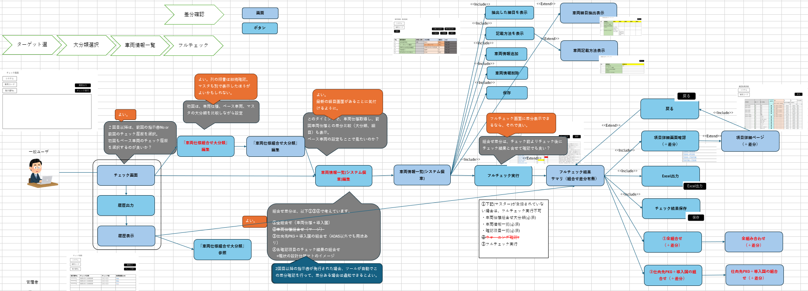
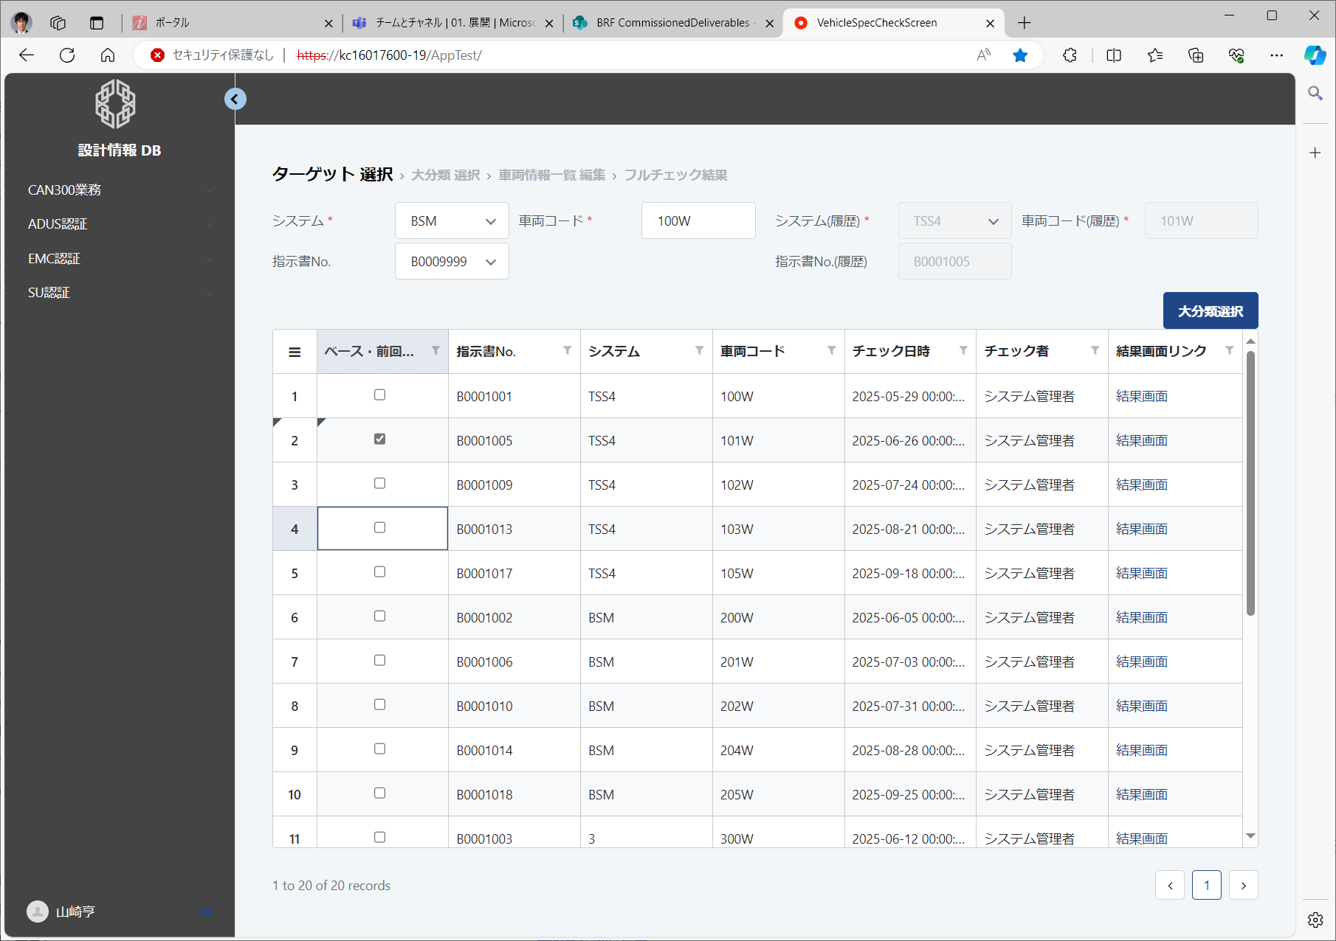
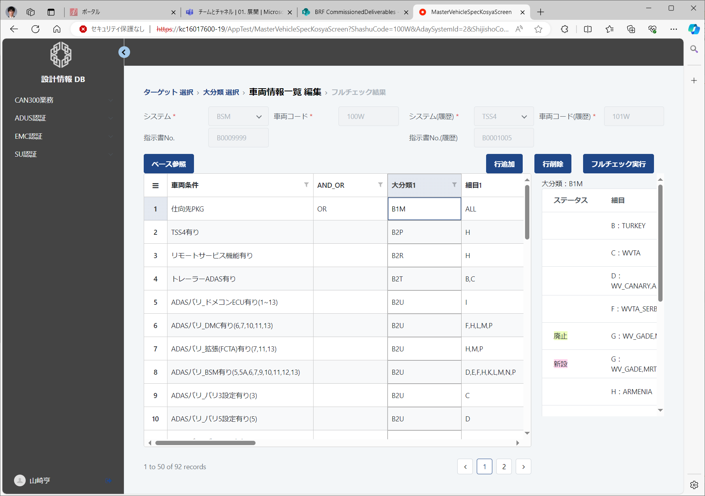
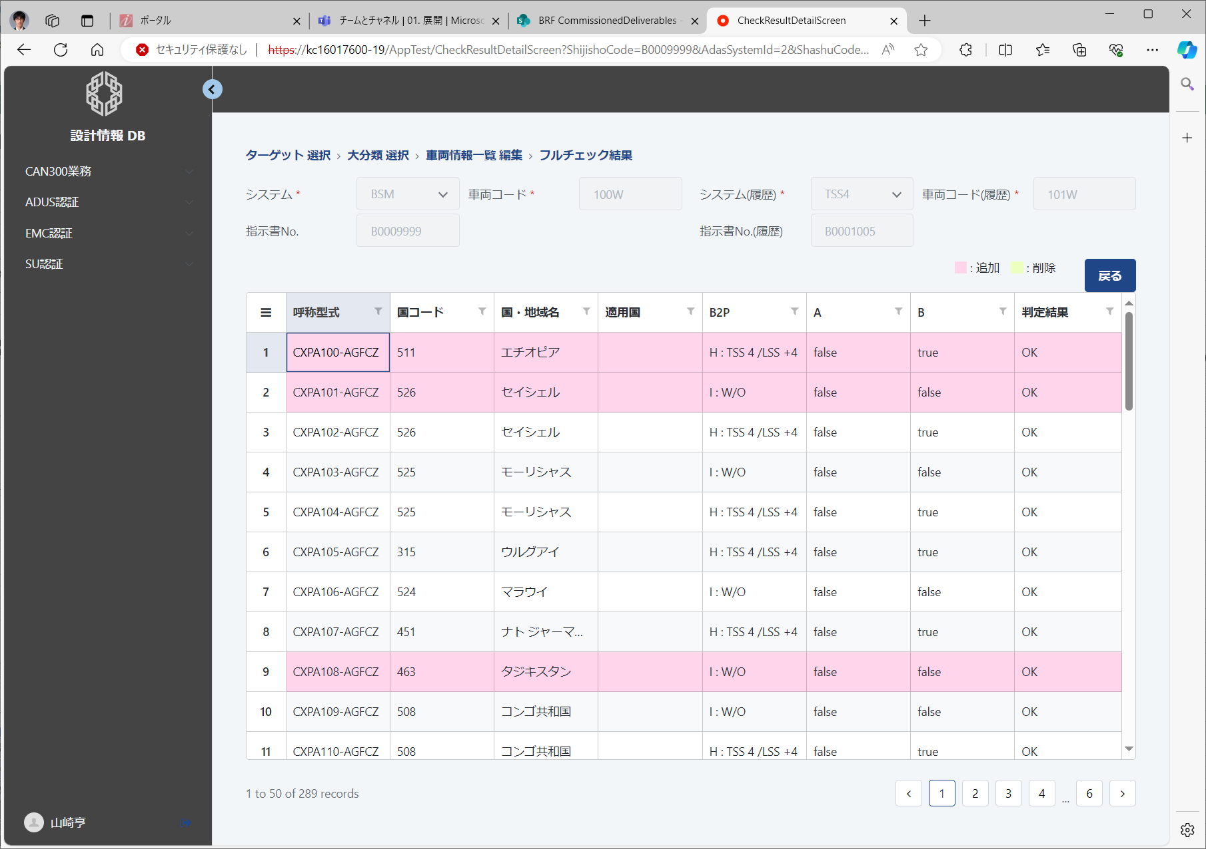
1Qまでの活動状況
「ADAS仕様組合せ/国別法規確認」の業務理解とPoC開発に向けた新業務フロー検討を実施。
実際に動く物（OutSystemsを使ったツール画面遷移）で設計者と、新業務フローの確認まで実施済み。
2Qは、PoC開発と実業務での効果確認を実施する。 また、他認証（SU認証、法規認証/適合申請）の活動にも着手。
物情（目指す姿）
新業務フロー（画面遷移）
新業務フロー＆モック
モックによる画面確認
2Q：PoC開発と実業務での効果確認

Slide 7

目指す姿（TS案）
目指す姿
設計の法規認証に関わる業務で手作業・・・
個別ではなく全体として
手作業が当たり前の設計の認証関連業務の在り方を変え 人の目と手による不具合の混入をなくす
複数システム、部署・人にまたがる情報を収集
その中から必要情報の抽出・引当て（読み替え）
他の帳票やシステムに転記
誤記、抜け漏れ
作業負荷（チェック工数も含む）
車両仕様/導入国
情報をつなぐ法規認証業務基盤
システム連携による情報集約
抽出・引当ての自動化
システム連携によるアウトプット
etc…
G-CIS
部品表
困りごとは どの法規対応業務も同じ
申請書類
AISAC
ADAS
SU認証
EMC認証
・・・
その他 後工程
・・・
サイロ化・個別最適とならないよう情報を集約・整流化していくことを2DEEやDIT(柴田SK)に提案 方向性は賛同得られ、法規認証TPS案件の中で、構想検討に向け現状分析していくことを合意

Slide 8
進め方
小さく作り、着実に効果を積み上げながら、全体変革へシフト
 | FY25 |  |  |  | FY26
 | 1Q | 2Q | 3Q | 4Q | 1Q | 2Q | 3Q | 4Q
ADAS 法規確認
SU認証
EMC認証
基盤化
業務分析、PoCは試験研究費で取り組み中
業務分析
PoC開発
トライ
PoC開発
トライ
PoC開発
トライ
全体最適化
拡張
高度化
継続的に効果を積み上げ
構想検討・設計
▼リリース
▼リリース
▼リリース
▼リリース
並行して構想検討
環境構築
開発
情シ予算に切り替え？

Slide 9
状況変化あり・・・
(DIT)RxSWIN法規対応活動との連携について

Slide 10
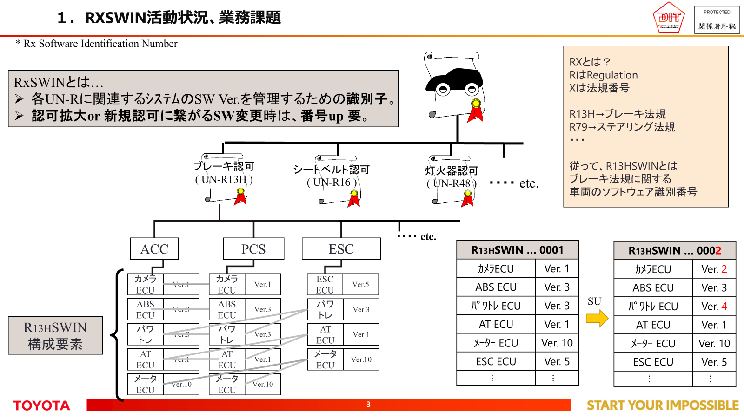
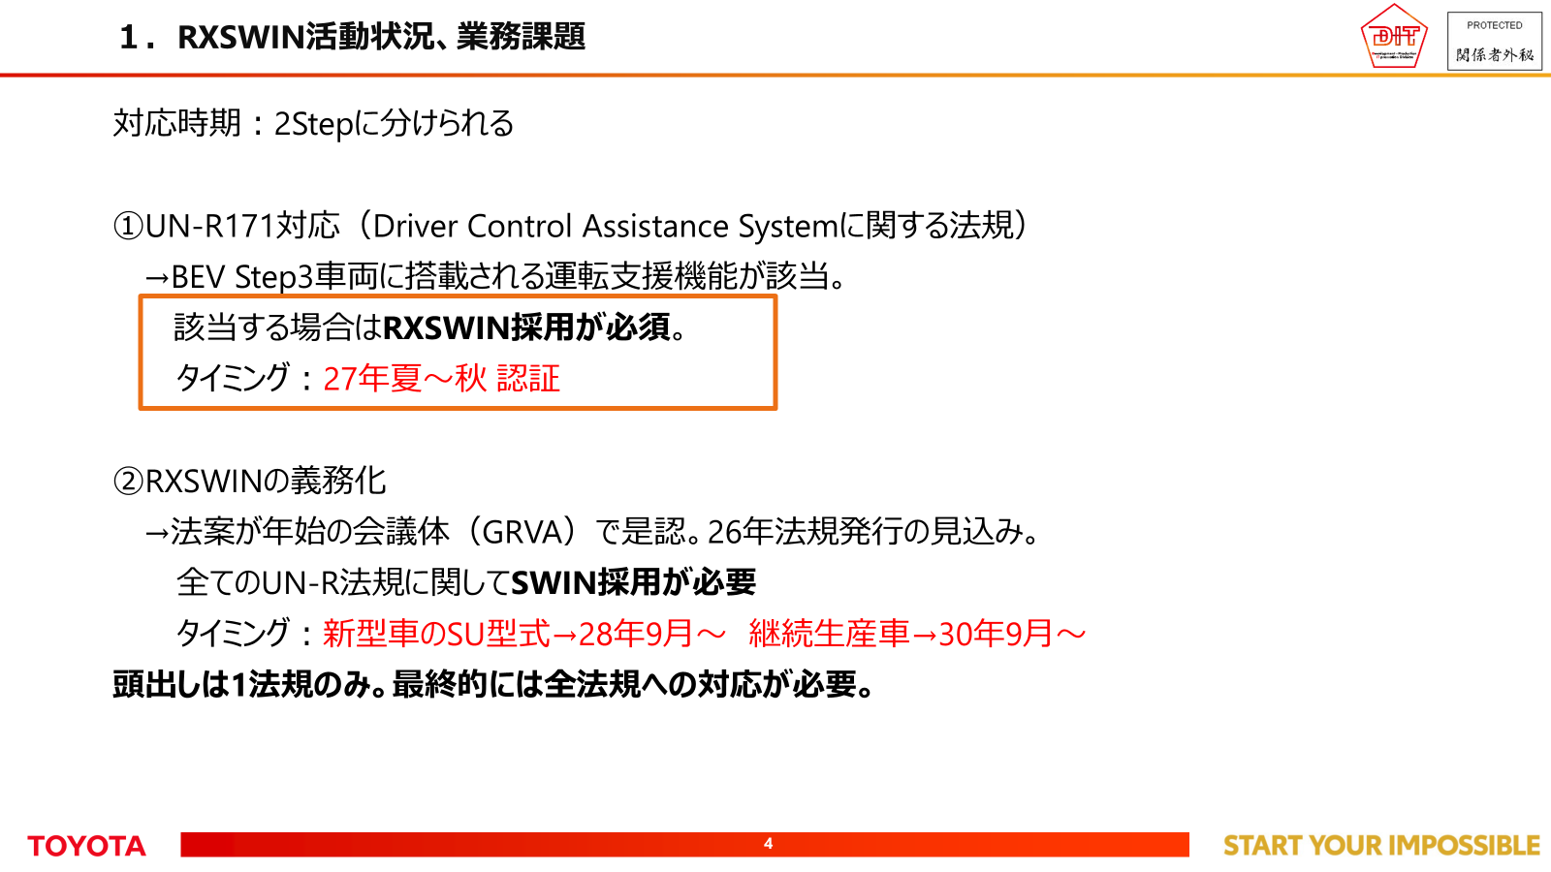
RxSWIN法規対応活動概要
RxSWINという法規要件があり・・・
今後、対応が必須となる
→ TMCとして対応するため、WG立ち上げ 運用、システム対応検討中（2DEE法規認証TPSとは別活動）

Slide 11
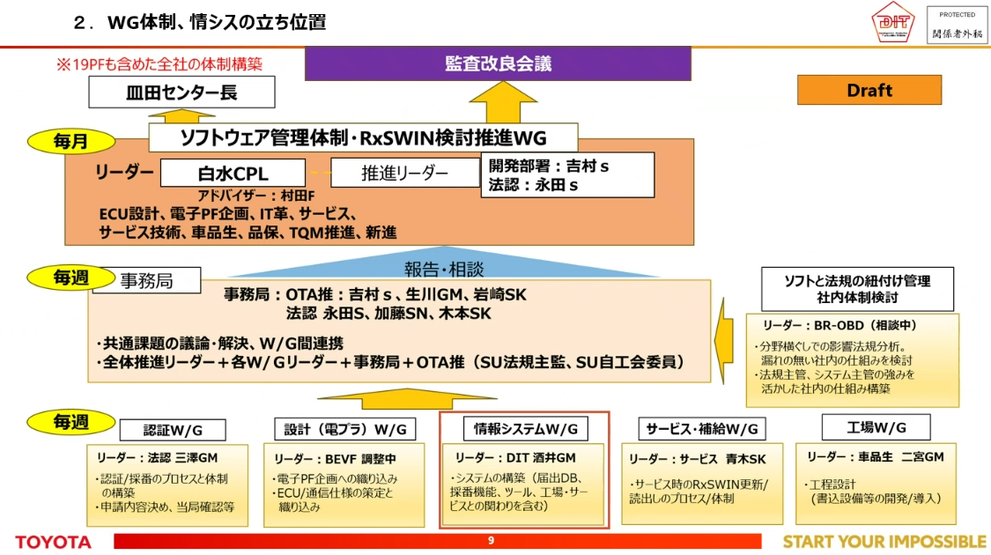
RxSWIN法規対応活動概要 - RxSWIN WG
柴田SKとは別部隊

Slide 12
法規認証TPS活動と連携について
RxSWIN法規対応活動と法規認証TPSとの情報共有を機に 両活動で連携して進めていくことに
6/17: RxSWIN W/G × 2DEE情報共有
6/19: DIT(松田SN) × TS情報共有
2DEE、DIT（柴田SK）に以前提案した内容を共有
7/2: DITを介して、OTA推進室(RxSWIN W/G事務局) × 2DEE 室長間にて RxSWIN活動と法規認証TPS活動を連携して進めていくことを合意
7/10: DITからTS（電技部、設管IT部、部活IT部）へ体制検討依頼

Slide 13
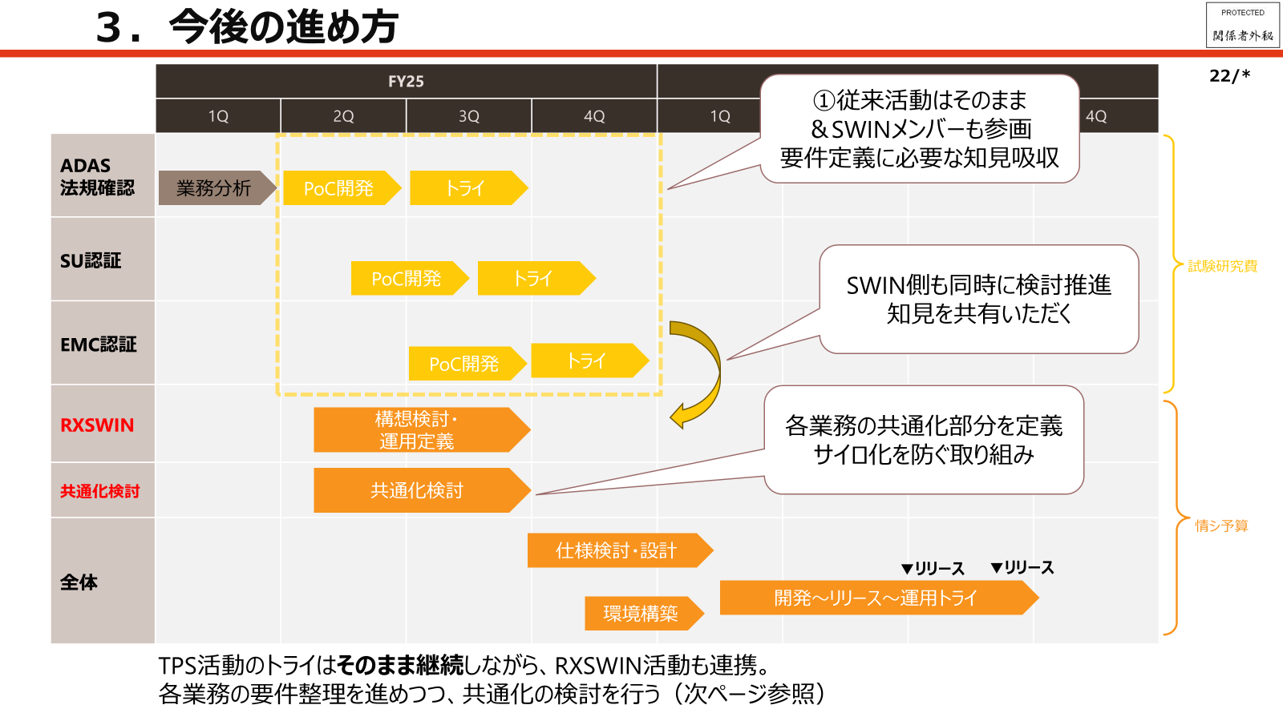
法規認証TPS活動と連携について - 進め方
DITが他法規認証案件も巻き取り

Slide 14
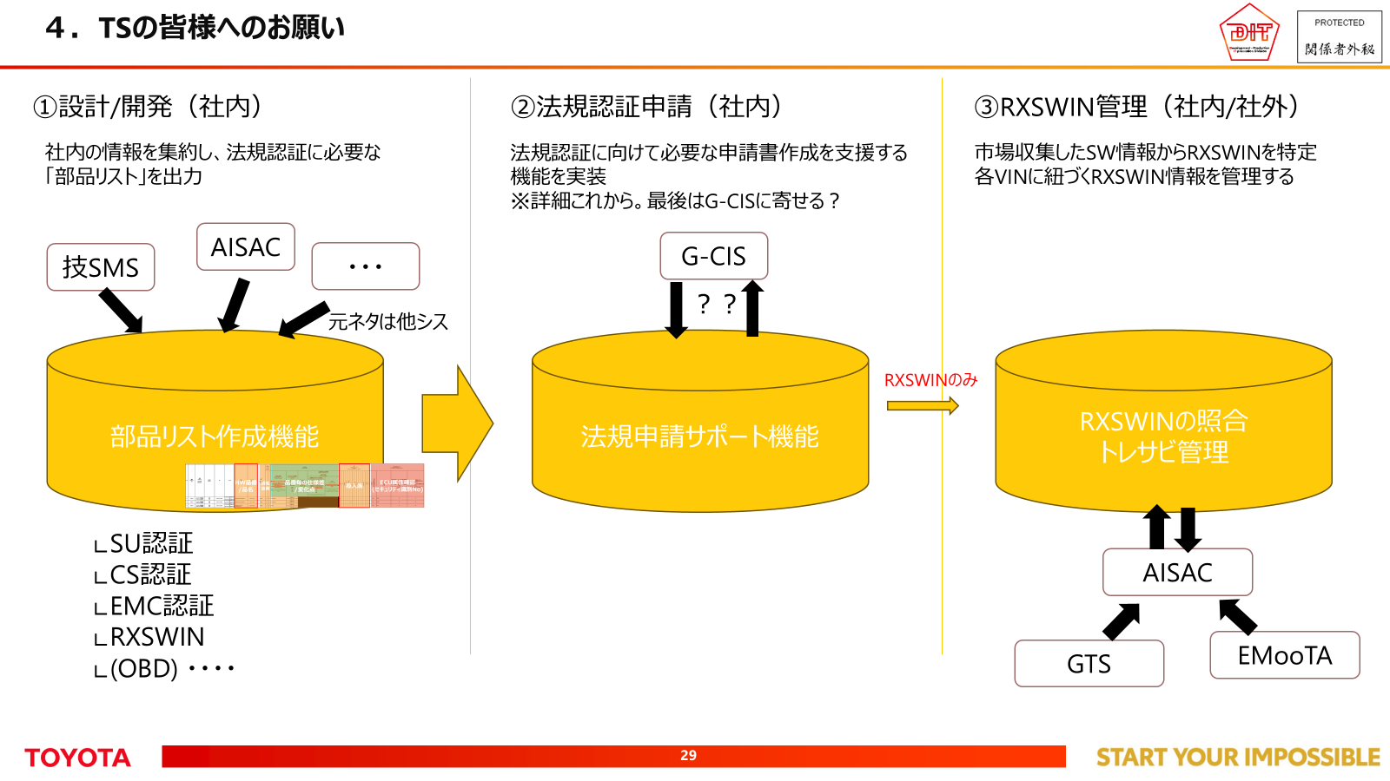
DITからシステム化検討依頼
電技部、設管IT部、部活IT部
部活IT部
DITの課題感大
運用が決まっていない。
決めようとしているが思うように進まない。
2DEEと連携してテコ入れ。
まずはここだけでも進めたい。
設管IT部

Slide 15
TS内の分担案
運用を作っていくところから
電技部主体
法規要件からある程度運用・要件決まっている
EP本部（設管IT部、部活IT部）主体
GM級で会話し、大枠は違和感なし
前工程の運用定義が急務のため、８月央から電技部が先行して入る形で提案をまとめる

Slide 16
以上

Slide 17
Appendix

Slide 18
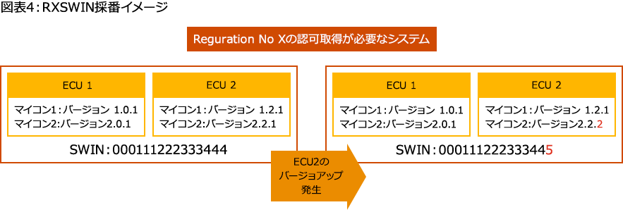
RxSWINとは
RxSWIN（Rx Software Identification Number）とは、自動車の構造および装置に関する規則（UN規則）におけるRegulation No.ごとに関連するシステムのソフトウェアバージョンを管理するための識別子です。UN規則の一例として、左記のようなものがあります。
Regulation No. | Title
UN 6 | 方向指示器
UN12 | ステアリング機構
UN 15 | 排出ガス規制
UN 17 | シート
UN 39 | スピードメーターおよびオドメーター
RxSWINはこれらの規則についての認可を受ける必要がある車両システムにおいて、 システムを構成するECUを一まとまりとして識別子の採番を行います。
ECUのソフトウェアアップデートを行う際、認可を受けたシステムに影響がある場合にはRXSWINの採番を再度行い、 構成ECUのソフトウェアバージョンを紐づけて管理します。

Slide 19
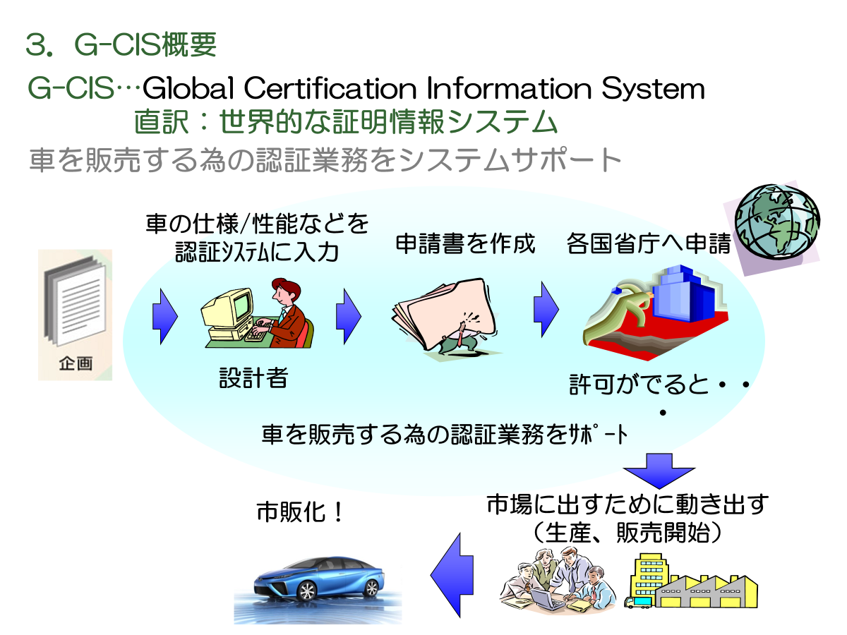
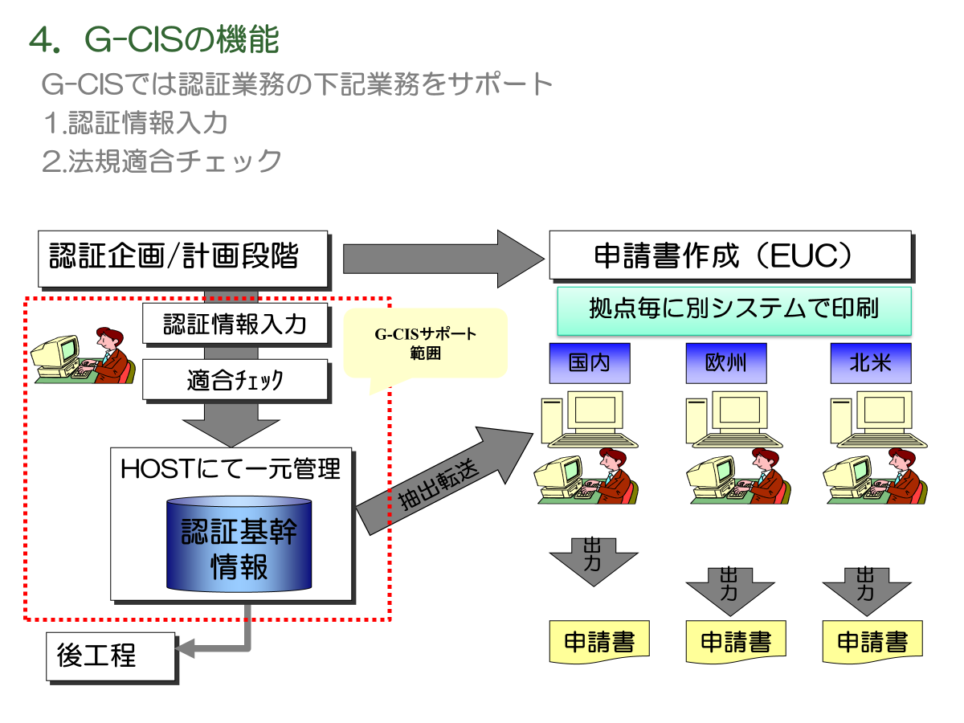
G-CIS情報

Slide 20
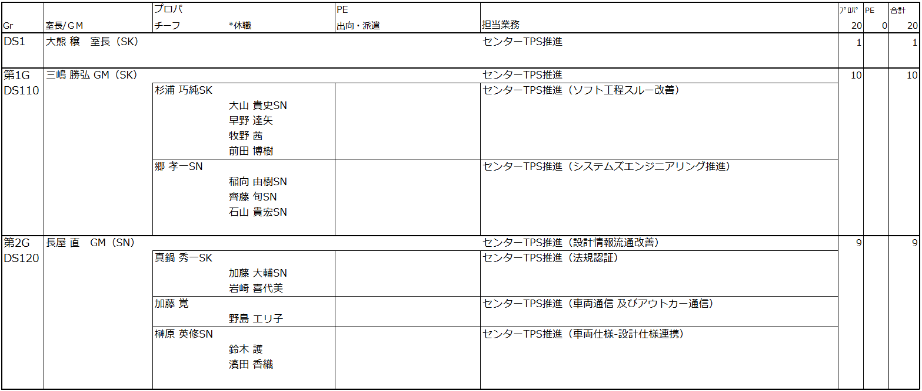
2DEE組織・業務分担

